Slide 1
NeonBeat
節奏光感音樂遊戲
陳義中

Slide 2
創作動機
平常就有在玩音樂遊戲，所以就想說能不能用自己學到的
知識，也來試著在網頁上做一個音樂遊戲。

Slide 3
遊戲功能
- 支援鍵盤操作的節奏打擊
- 判定系統：Perfect / Great / Good /Miss
- Combo & 分數系統
- 動態背景影片

Slide 4
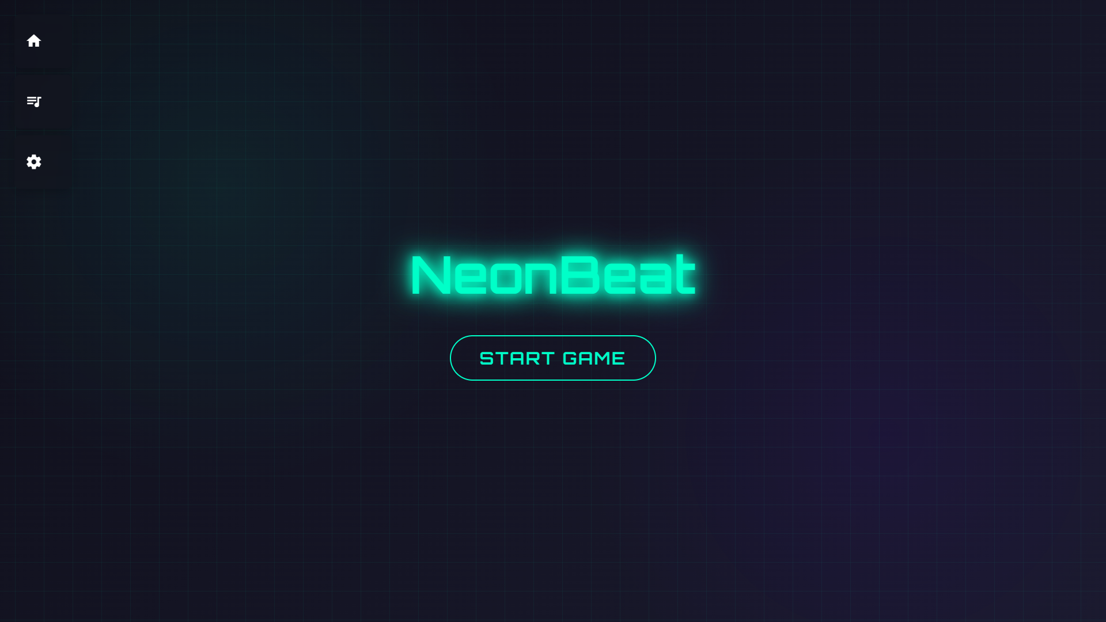
遊戲開始畫面

Slide 5
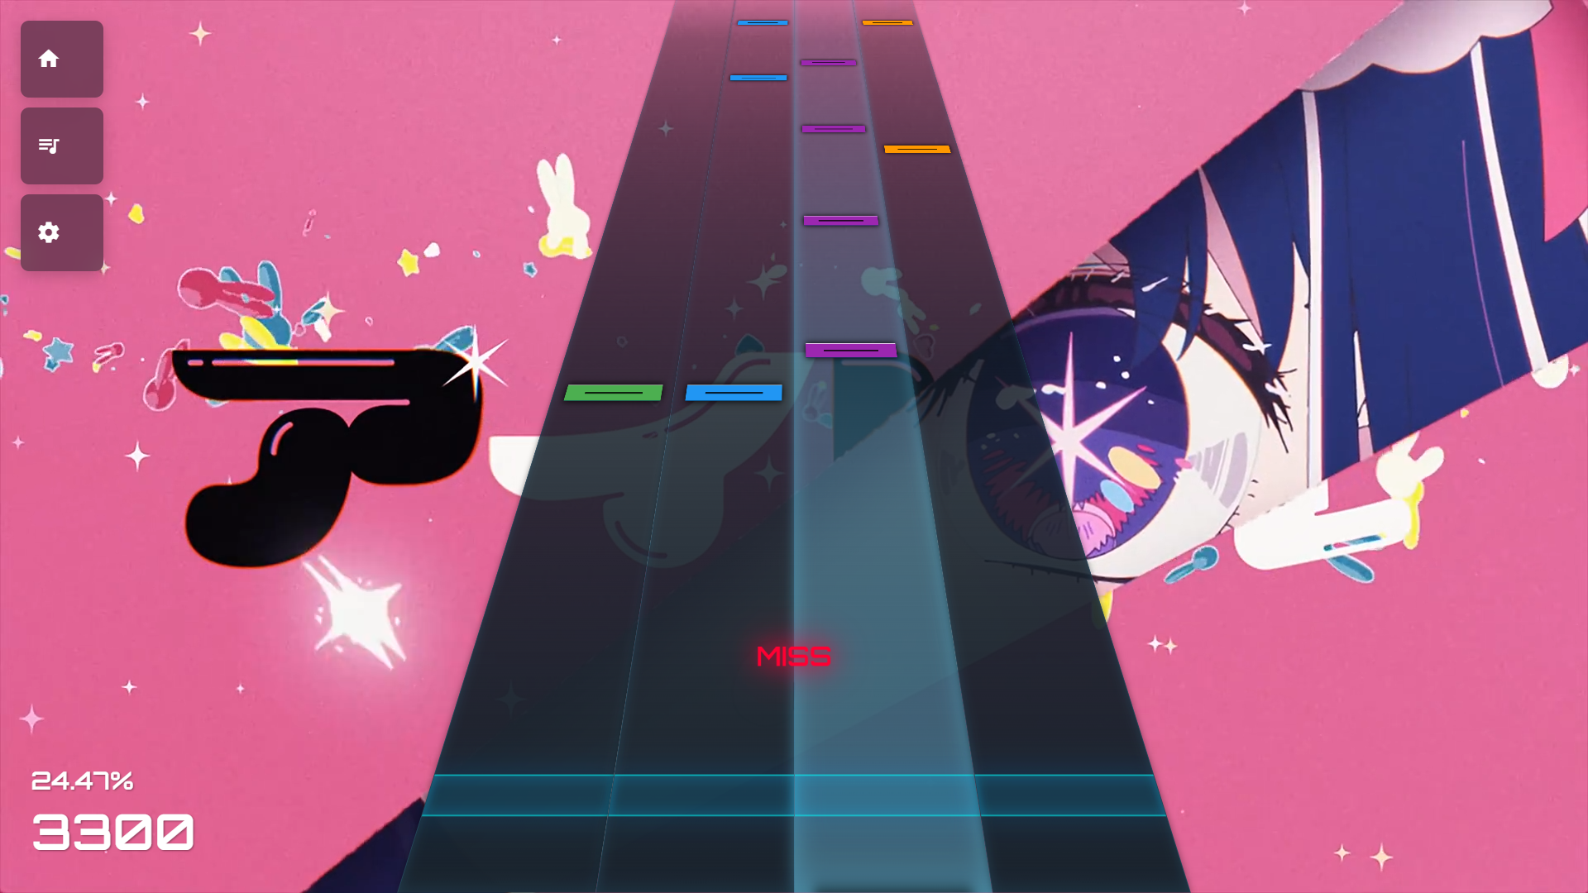
遊戲過程畫面

Slide 6
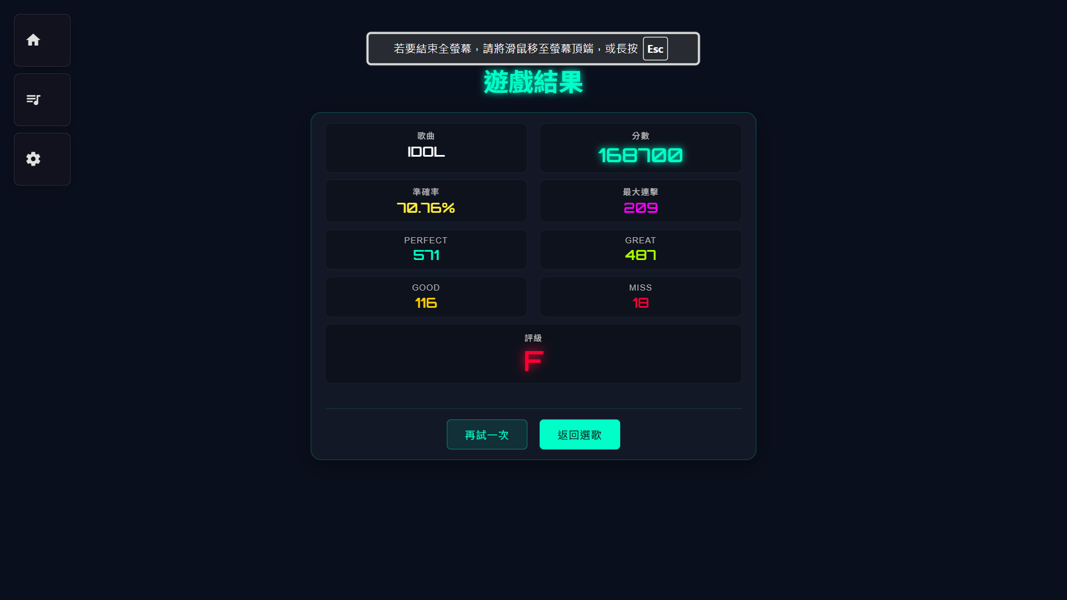
遊戲結算畫面

Slide 7
參考資料
YOASOBI「アイドル」 Official Music Video
本遊戲作品所使用的所有資料、圖像、音樂、影片等內容，均為參考用途，並非用於商業目的。所有內容的版權歸原作者所有。

